Slide 1


发发发
汇报人： XXX
汇报时间：2026-05-28

Slide 2
01
课程说明
02
核心定义
目录
03
基本性质
04
推导规则
CONTENTS
05
典型例题
06
易错⊀⊅辨析
07
拓展应用
08
巩固练习
09
知识梳理

Slide 3

1 课程说明

Slide 4
1.1 课程定位
本节课属于高中化学拓展模块内容，聚焦化学反应过程中的产率计算与物料转化规律，是连接化学热力学基础与化工生产实际应用的核心知识点。内容要求学生在掌握物质的量计算、化学方程式配平的基础上，进一步理解反应进程中各物质的转化关系，能够独立完成多步反应的总产率推导与相关计算，为后续化工流程类题型的学习构建底层逻辑框架。

Slide 5
1.2 学习目标
1. 准确掌握产率、转化率、原子利用率三个核心概念的定义与表达式，能够区分三者的应用场景；
2. 熟练掌握单步反应、多步连续反应、平行反应的产率计算方法，能够依据反应关系推导各步产物的理论产量与实际产量；
3. 能够结合反应条件分析影响产率的核心因素，基于计算结果提出提升生产效率的可行方案；
4. 能够独立完成化工流程类题型中产率相关模块的计算，解题步骤规范、结果误差控制在允许范围内。

Slide 6
2 核心定义

Slide 7
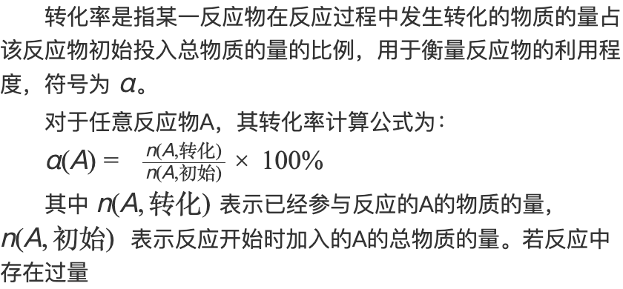
2.1 转化率

Slide 8
2.1 转化率
的反应物，其转化率通常低于按化学计量比投料的反应物；若反应为可逆反应，达到平衡时的转化率为该条件下的最大转化率，升高温度或增大反应物浓度可能改变转化率数值。

Slide 9
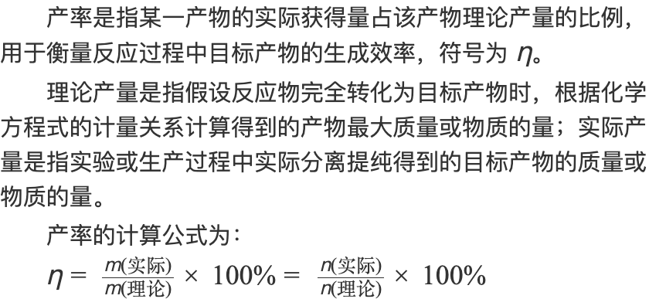
2.2 产率

Slide 10
2.2 产率
由于反应过程中可能存在副反应、反应物不完全转化、产物过程中损失等情况，实际产率通常小于100%，只有在极少数定量反应中可能接近100%。

Slide 11
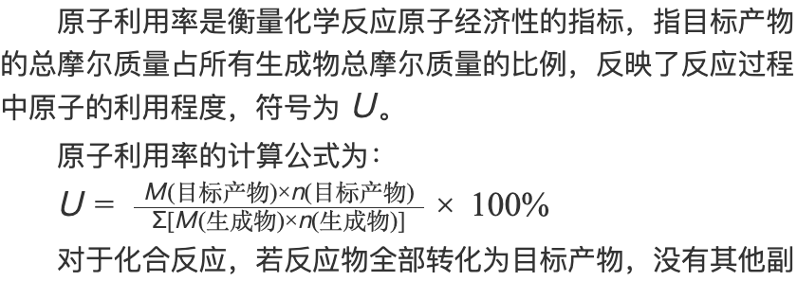
2.3 原子利用率

Slide 12
2.3 原子利用率
生成，此时原子利用率为100%；对于有副产物生成的反应，原子利用率通常低于100%。原子利用率越高，反应过程中产生的废弃物越少，越符合绿色化学的要求。

Slide 13
【时代少年团】发发发发发财摇-舞蹈
3 基本性质

Slide 14
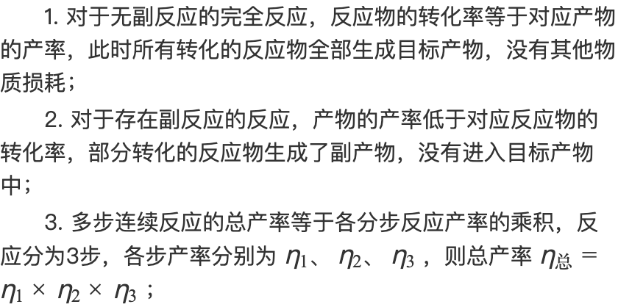
3.1 数值关系

Slide 15
西安芹芹广场舞 热舞热舞《2026发发发》编舞 珍珍珍
3.1 数值关系
4. 同一反应中，不同反应物的转化率可能不同，与初始比、反应的计量系数相关；同一反应中不同产物的产率也可能不同，与反应的选择性相关。

Slide 16
3.2 影响因素
1. 反应本身的性质：可逆反应的平衡转化率限制了产率的上限，存在大量副反应的反应选择性低，产率通常较低；
2. 反应条件：温度、压强、催化剂、反应物浓度等条件会影响反应的平衡状态和反应速率，进而改变转化率和产率；对于吸热反应，升高温度通常会提升平衡转化率；对于气体分子数减少的反应，增大压强通常会提升平衡转化率；
3. 操作流程：产物分离提纯的步骤越多，过程中产物损大，实际产率越低；反应物投料方式、反应时间控制等操作细节

Slide 17
3.2 影响因素
也会对产率产生显著影响。

Slide 18
4 推导规则

Slide 19
4.1 单步反应推导
单步反应的产率推导步骤如下：
1. 准确书写配平的化学方程式，明确反应物与目标产物的计量关系；
2. 计算所有反应物的物质的量，判断过量反应物与限量反应物，以限量反应物的物质的量为基准计算目标产物的理论产量；
3. 根据实际获得的产物质量，代入产率公式计算反应的产率；若已知产率，可根据反应物的投入量计算产物的实际产量，或根据目标产物的产量计算所需反应物的最小投入量。

Slide 20
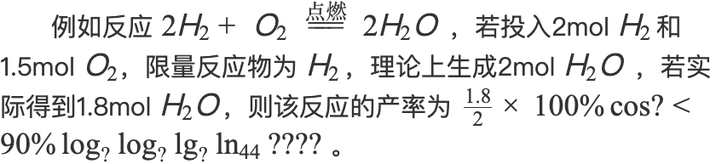
4.1 单步反应推导

Slide 21
4.2 多步反应推导
多步连续反应的产率推导步骤如下：
1. 依次书写每一步反应的配平化学方程式，确定中间产物的传递关系，找出起始反应物与最终目标产物的计量关系，建立总反应的物料守恒式；
2. 以起始限量反应物的物质的量为基准，结合各分步反应的产率，依次计算每一步中间产物的实际产量，作为下一步反应的反应物投入量；
3. 最终产物的总产率等于各分步产率的乘积，也等于最

Slide 22
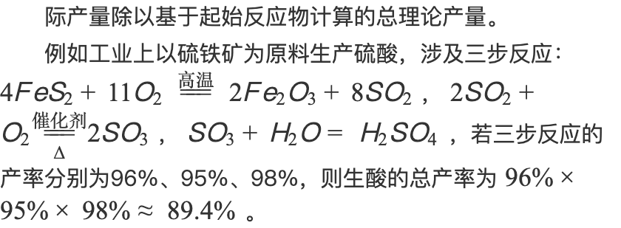
4.2 多步反应推导

Slide 23
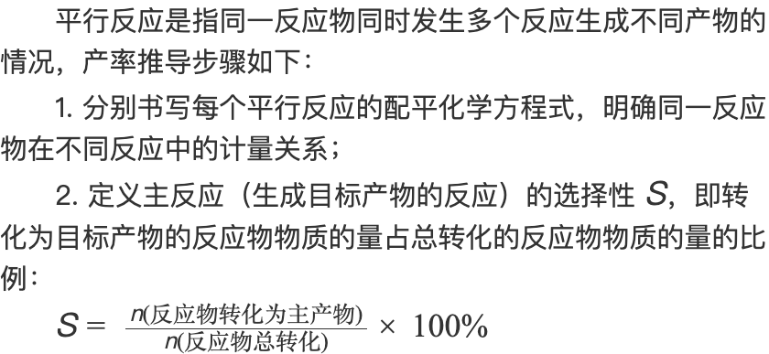
4.3 平行反应推导

Slide 24
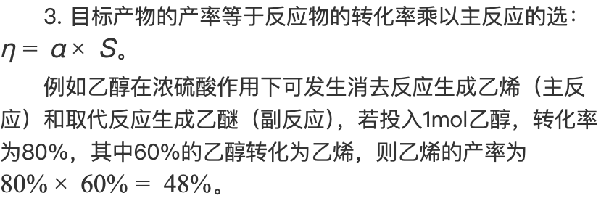
4.3 平行反应推导

Slide 25
5 典型例题

Slide 26
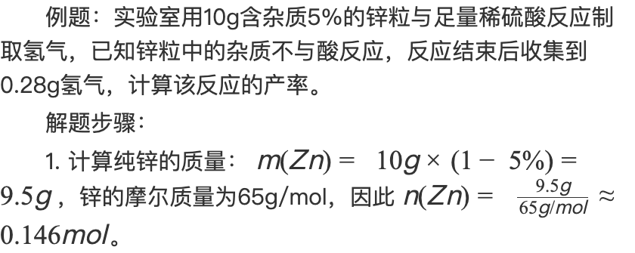
5.1 单步反应计算

Slide 27
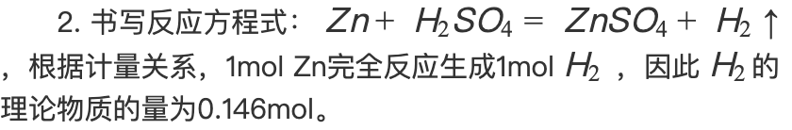
5.1 单步反应计算

Slide 28
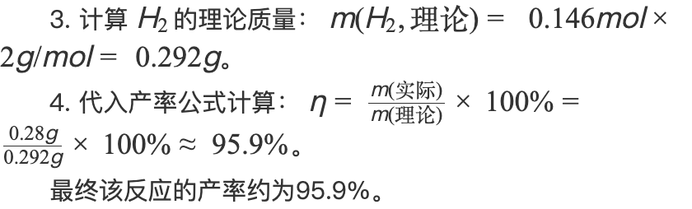
5.2 单步反应计算

Slide 29
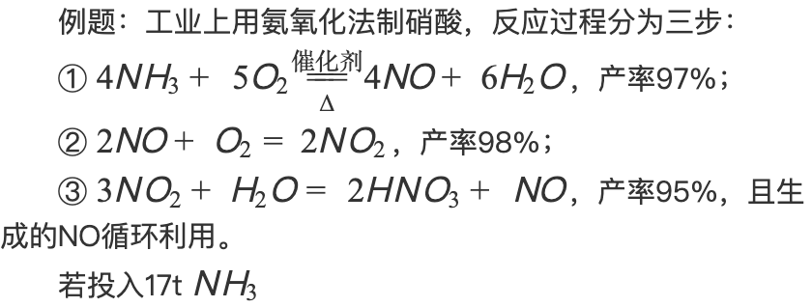
5.3 多步反应计算

Slide 30
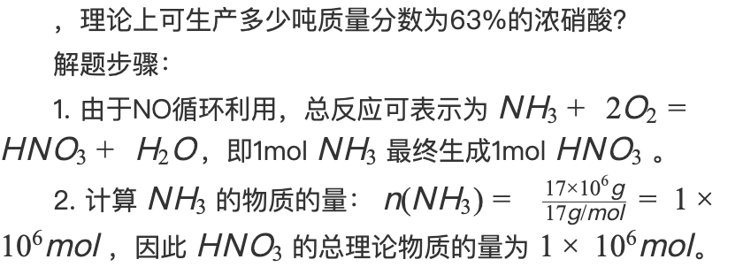
5.3 多步反应计算

Slide 31
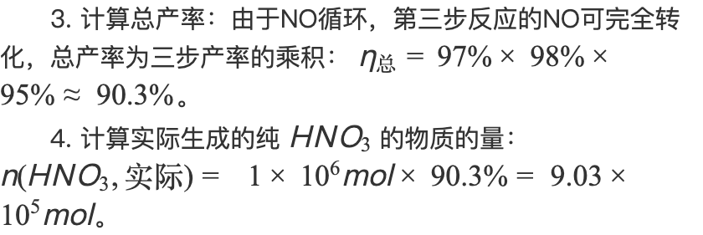
5.4 多步反应计算

Slide 32
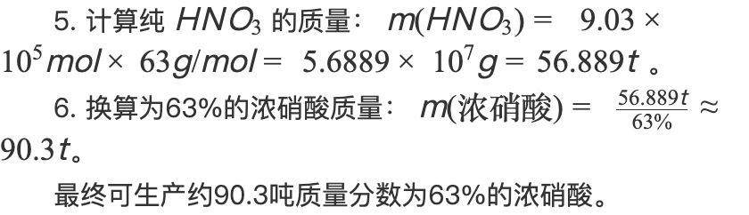
5.4 多步反应计算

Slide 33
6 易错辨析

Slide 34
6.1 概念混淆
1. 混淆转化率与产率：转化率针对反应物，产率针对产物，只有无副反应的完全反应中二者数值相等，存在副反应时产率一定小于对应反应物的转化率。
错误示例：某反应中反应物A的转化率为80%，则产物的产率一定为80%。
辨析：若反应存在副反应，转化的A只有部分生成目标产物，此时产率低于80%，该表述错误。
2. 混淆产率与原子利用率：产率衡量目标产物的实际获

Slide 35
6.1 概念混淆
率，原子利用率衡量反应的原子经济性，二者没有必然联系。
错误示例：产率高的反应原子利用率一定高。
辨析：若反应生成大量副产物，但分离过程中目标产物损失极少，此时产率很高但原子利用率很低，该表述错误。

Slide 36
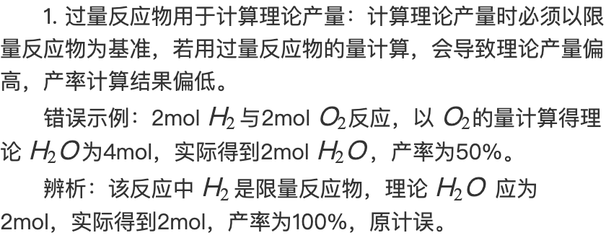
6.2 计算误区

Slide 37
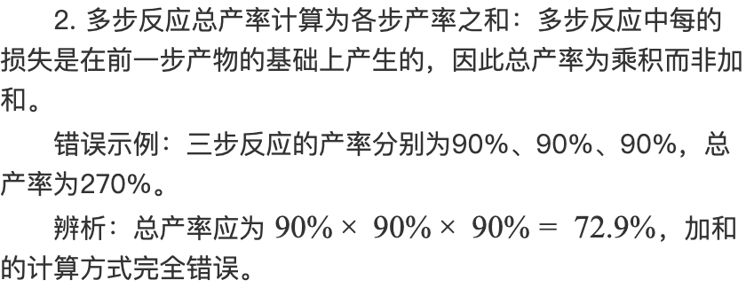
6.2 计算误区

Slide 38
7 拓展应用

Slide 39
7.1 化工生产应用
产率计算是化工生产流程设计的核心依据之一，主要应用场景包括：
1. 原料投入量核算：根据目标产物的年产量，结合总产率计算所需原料的年投入量，为原料采购、仓储规划提供数据支撑；
2. 反应条件优化：对比不同温度、压强、催化剂条件下的产率差异，筛选出经济效益最高的反应条件，平衡能耗、设备成本与产率之间的关系；
3. 生产效益评估：结合原料成本、产物售价与产率数据

Slide 40
7.1 化工生产应用
算生产过程的利润空间，判断工艺路线的可行性；
4. 三废处理规划：根据产率与原子利用率数据，估算生产过程中产生的废弃物总量，设计对应的三废处理方案，满足环保要求。

Slide 41
7.2 实验设计应用
在实验室合成实验中，产率计算的作用包括：
1. 实验方案评价：对比不同合成路线的总产率，选择步骤少、产率高、试剂成本低的合成方案；
2. 实验操作优化：分析各步反应的产率差异，找出产率较低的步骤，针对性优化反应条件或分离提纯方法，提升总产率；
3. 产物纯度验证：对比理论产量与实际产量，结合纯度检测数据，判断实验过程中是否存在未除去的杂质，优化提纯流程。

Slide 42
8 巩固练习

Slide 43
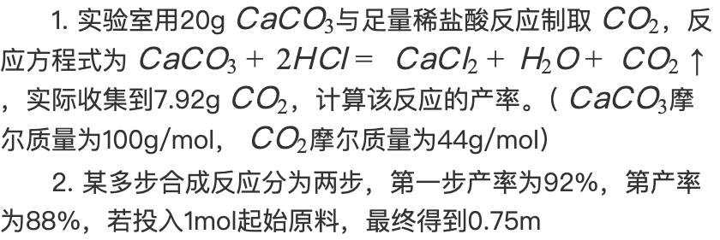
8.1 基础习题

Slide 44
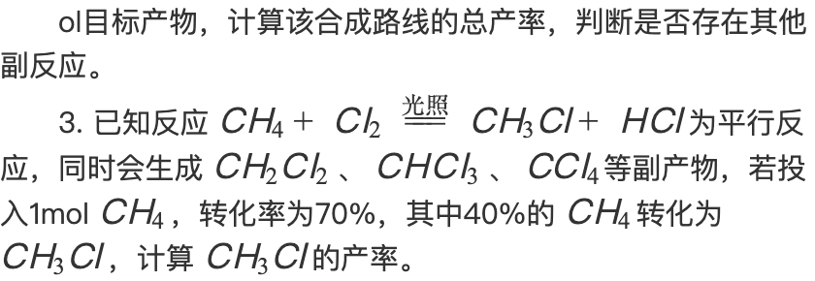
8.1 基础习题

Slide 45
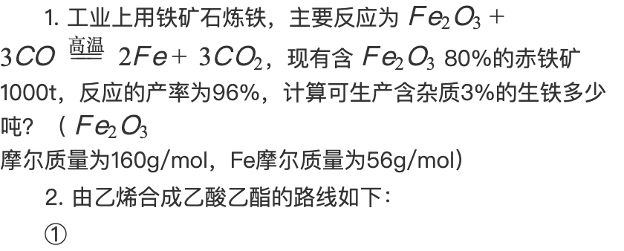
8.2 提升习题

Slide 46
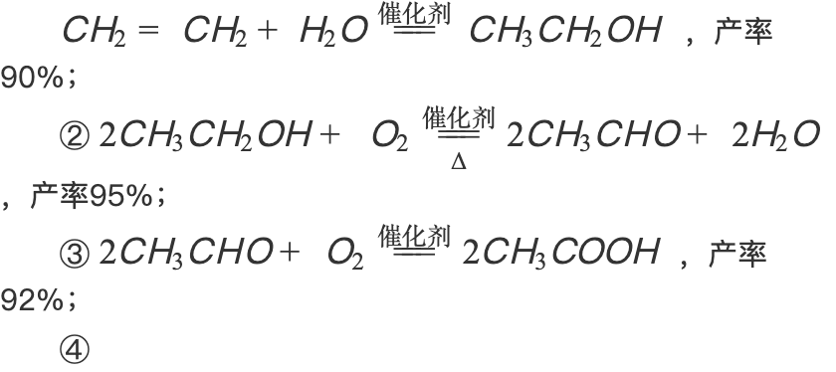
8.2 提升习题

Slide 47
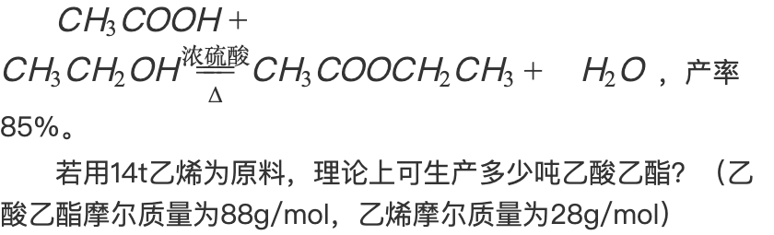
8.2 提升习题

Slide 48
9 知识梳理

Slide 49
9.1 核心框架
本节课的核心内容可归纳为“三个概念、三类计算、两个辨析”：
1. 三个概念：准确掌握转化率、产率、原子利用率的定义、公式与应用场景；
2. 三类计算：熟练掌握单步反应、多步连续反应、平行反应的产率计算方法与推导逻辑；
3. 两个辨析：明确转化率与产率的差异、产率与原子利用率的差异，避免概念混淆与计算错误。

Slide 50
9.1 核心框架
所有计算的核心逻辑为物料守恒，任何产率推导都需要建立平的化学方程式与明确的计量关系基础上，计算时注意单位的一致性与有效数字的保留要求。

Slide 51
9.2 解题规范
产率相关题目的解题步骤需严格遵循以下规范：
1. 书写配平的化学方程式，明确反应的计量关系；
2. 计算反应物的物质的量，判断限量反应物，以此为基准计算理论产量；
3. 结合题目给出的分步产率或选择性数据，计算实际产量或总产率；
4. 代入公式时标注清楚每个物理量的含义，计算过程保留适当的中间步骤，最终结果保留合理的有效数字并标注单位。

Slide 52
谢谢大家观看

